Slide 1

IMAGINACIJA
Vedrana Radić Brajnov,
prof. psihologije
KBT Praktikum II
Split, 29.9.2024.g.

Slide 2
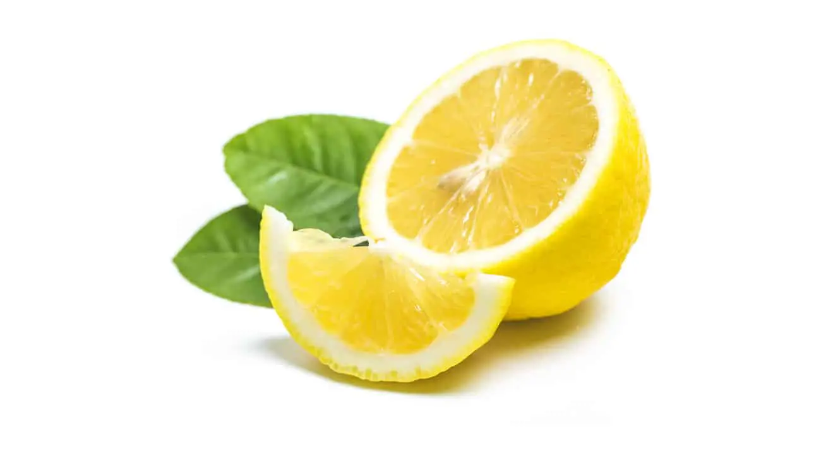

Slide 3
Imaginacija
Događa se kada se perceptivnim informacijama pristupa iz sjećanja, što dovodi do iskustva „gledanja okom uma”, „slušanja uhom uma”…
Početak korištenja imaginacije u KBT-u: Beck (1971.) i P. I. Lang (1979.)- prve teorije uloge imaginacije u ljudskom ponašanju.
Zašto?
pomaže potpunijem razumijevanju sadržaja ljudskih briga
jak utjecaj na ponašanja i vjerovanja
snažniji utjecaj na emocije nego verbalne misli- „emocionalni pojačivač”
najčešće su vizualne slike, ali mogu biti zvukovi, mirisi i druge osjetilne informacije koje prolaze kroz um kada imamo neku misao ili osjećaj

Slide 4

Uloga imaginacije u KBT-u
prepoznavanje iracionalnih misli i uvjerenja putem slika koje prate te misli
poput iracionalnih misli, te slike mogu biti iskrivljeni prikazi stvarnosti koji doprinose poteškoćama (npr. depresiji)
kao i iracionalne misli, slike imaju moć utjecati na emocije i ponašanje
može se koristiti uz standardne misaone intervencije (kao npr. zapisi misli i kognitivno restrukturiranje)
pozitivne slike dovode do ugodnih emocija i povećavaju vjerojatnost zamišljenog ponašanja (zamišljanje uspjeha u zadatku zapravo može poboljšati izvedbu)

Slide 5
Postupak korištenja tehnika imaginacije je sljedeći:
Psihoedukacija o imaginaciji
Prepoznavanje slika/predodžbi
Promjena, zamjena beskorisnih ili uznemirujućih slika/predodžbi.
Normalizacija
Potrebno je normalizirati različite slike koje ljudi mogu imati umjesto ili zajedno s automatskim mislima. Bilo da su čudne, moguće je imati svakakve slike - tužne, zastrašujuće, čak i one nasilne.

Slide 6
Kada klijent izrazi misao ili osjećaj, pitajte o slikama koje prate tu misao ili osjećaj:
Kad ste to pomislili, jeste li imali neku sliku u glavi?
Kad ste to pomislili, kako je to izgledalo?
Što možete vidjeti u svojim mislima kada razmišljate o …?
Kakve slike su povezane s ovom situacijom?
Imate li neke slike koje prate taj osjećaj?
Kada osjećate to, koje su slike u vašem umu?

Slide 7
Poglavlje 20 IMAGINACIJA
odgovara na sljedeća pitanja:
Kako možete pomoći klijentima u stvaranju pozitivne slike?
Kako identificirati i educirati klijente o spontanim negativnim slikama?
Kako terapeutski intervenirati s uznemirujućim spontanim slikama?

Slide 8
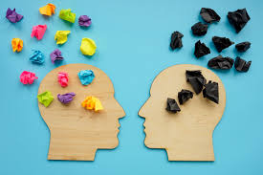
Intervencije koje potiču pozitivnu imaginaciju:
fokusiranje na pozitivna sjećanja,
uvježbavanje adaptivnih tehnika suočavanja,
distanciranje,
zamjena u pozitivne imaginacije,
fokusiranje na pozitivne aspekte nadolazeće situacije

Slide 9
Fokusiranje na pozitivna sjećanja
Stvaranje živih pozitivnih imaginacija može povećati ugodne emocije, motivaciju i samopouzdanje klijenata.
Klijente se potiče na sjećanja relevantna za trenutnu ili nadolazeću situaciju, u kojima su rješavali probleme, dobro se nosili s teškim situacijama ili doživjeli uspjeh (Hackmann et al., 2011.).
Judith: Things really are harder for you now because of the depression. But I remember you telling me about a really hard period in your life, when you worked for a contractor one summer during high school.
Abe: Yeah, I didn’t really know what I was doing at first.
Judith: What happened?
Abe: I watched the other guys, saw what they were doing, and then I tried to do the same thing.
Judith: Was it hard the whole summer?
Abe: No, eventually I caught on. I mean the work was physically hard, but I did a good job.

Slide 10
Uvježbavanje adaptivnih tehnika suočavanja
koristi se kako bi pomogli klijentima uvježbati korištenje strategija suočavanja u mašti
podiže njihovo samopouzdanje i raspoloženje te ih motivira na korištenje adaptivna ponašanja između susreta
Judith: What does that look like?
Abe: I’ll be sitting in a cubicle, just staring at the computer screen.
Judith: Okay, what could you do to calm yourself before you leave for work?
Abe: Remind myself it’s natural to feel nervous on your first day in a job.
Judith: Can you see yourself doing that?
Abe: Yeah.
Judith: Okay, what else can you do?
Abe: I could do my mindfulness practice.
Judith: Can you see yourself doing that?
Abe: Yeah.

Slide 11
Distanciranje
još jedna tehnika imaginacije koja smanjuje uznemirenost i pomaže klijentima sagledati probleme iz više perspektiva
pomaže vizualizirati dan u budućnosti kada će raspoloženje i funkcioniranje biti bolje, a što stvara nadu i motivaciju.
Judith: Well, let’s see. How about if you try to picture yourself a year from now? When you’ve gotten through this, and you’re feeling better?
Abe: Okay.
Judith: Any idea what life is like?
Abe: I don’t know. It’s hard for me to think that far ahead.
Judith: Well, let’s be concrete. When do you wake up? Where are you?
Abe: Probably I wake up around 7 o’clock or 7:30. I guess I’m in my same apartment.
Judith: Okay, can you see yourself waking up? What do you want to imagine you’re doing next?

Slide 12
Zamjena u pozitivne imaginacije
koristi se kako bi klijent doživio olakšanje od uznemirujućih spontanih imaginacija
Judith: First, you’ll picture the pleasant scene in as much detail as possible, using as many senses as possible; then I’ll have you practice switching from a distressing image to the pleasant one. Now, what pleasant scene would you like to imagine?
Fokusiranje na pozitivne aspekte nadolazeće situacije
omogućuje klijentima gledati na situaciju pozitivnije

Slide 13

MIJENJANJE SPONTANIH NEGATIVNIH SLIKA
Promjena „filma”
Praćenje imaginacije do zaključka (konceptualizacija problema i kognitivno restrukturiranje kako bi se postiglo olakšanje)
Pomoć klijentima zamisliti kako se nose s teškom situacijom dok ne prebrode krizu ili riješe problem -klijenti se obično osjećaju bolje i samouvjerenije kada zamišljaju kako prolaze kroz stresan događaj.
Predložiti klijentima zamišljati blisku budućnost- da zamisle sebe u nekom trenutku u bliskoj budućnosti, kada se osjećaju nešto bolje.
Zamoliti klijenta da „skoče” u daleku budućnost –voditi klijenta da zamisli što će se dogoditi i moguće je da ta slika bude još gora, teža – potrebno je utvrdili značenje takve situacije i intervenirati u skladu s tim.
Testiranje imaginacije u realitetu- naučiti klijente testirati slike kao verbalne automatske misli, koristeći standardno sokratsko ispitivanje

Slide 14
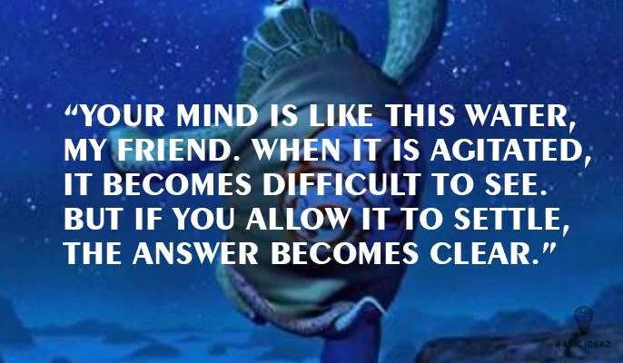
Hvala na pažnji!

